Slide 1

স্বাগতম সবাই কে
মাল্টিমিডিয়া ক্লাসে।
Notes:
এই স্লাইডটি দেখিয়ে শুভেচ্ছে বিনিময় করতে হবে।

Slide 2


শিক্ষক পরিচিতি
মোঃ মেহের আলী
সহকারী শিক্ষক
নাদির হোসেন উচ্চ বালিকা বিদ্যালয়
কশবামাজাইল, পাংশা, রাজবাড়ী।
Mobile: 01720-592576
E-mail: meherali76@gmail.com
Notes:
Introduction of the presenter

Slide 3
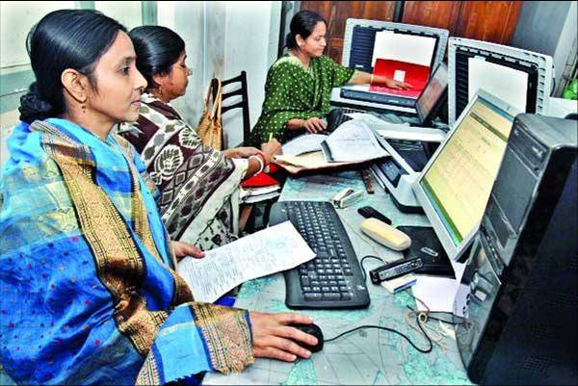
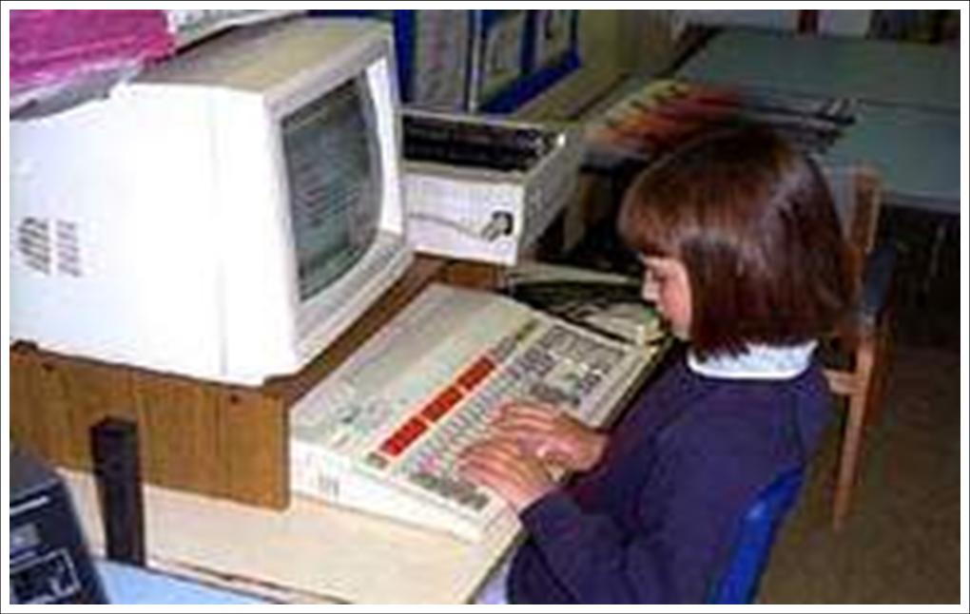

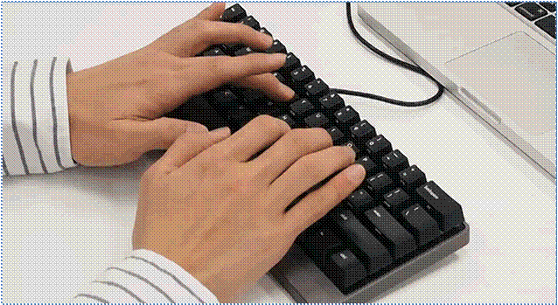
এসো কিছু ছবি দেখি …….

Slide 4
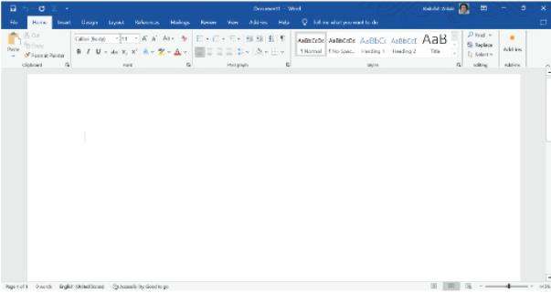
আজকের পাঠঃ………………
ওয়ার্ড প্রসেসিং

Slide 5
শিখনফল
এই অধ্যায় শেষে ………
১। ওয়ার্ড প্রসেসিং বিষয়টি বর্ণনা করতে পারবে।
২। ওয়ার্ড প্রসেসর দিয়ে কি কি করা যায় তা বলতে পারবে।
৩। ওয়ার্ড প্রসেসর ওপেন করতে পারবে।
৪। ওয়ার্ড প্রসেসরে ডকুমেন্ট তৈরি করতে পারবে।

Slide 6

ওয়ার্ড প্রসেসর
কম্পিউটার দিয়ে লেখালেখির জন্য যে অ্যাপলিকেশন সফটোয়্যার তৈরি হয়েছে তার নাম হচ্ছে ওয়ার্ড প্রসেসর । এটা শব্দগুলোকে সাজাতে গোছাতে ব্যবহার করা হয়য়।

Slide 7
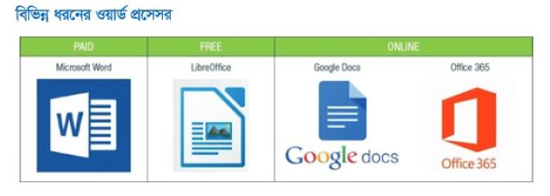
বিভিন্ন ধরণের ওয়ার্ড প্রসেসর মধো রয়েছে-
Microsoft Word
WordPerfect
Google Docs
LibreOffice Writer
Office 365

Slide 8
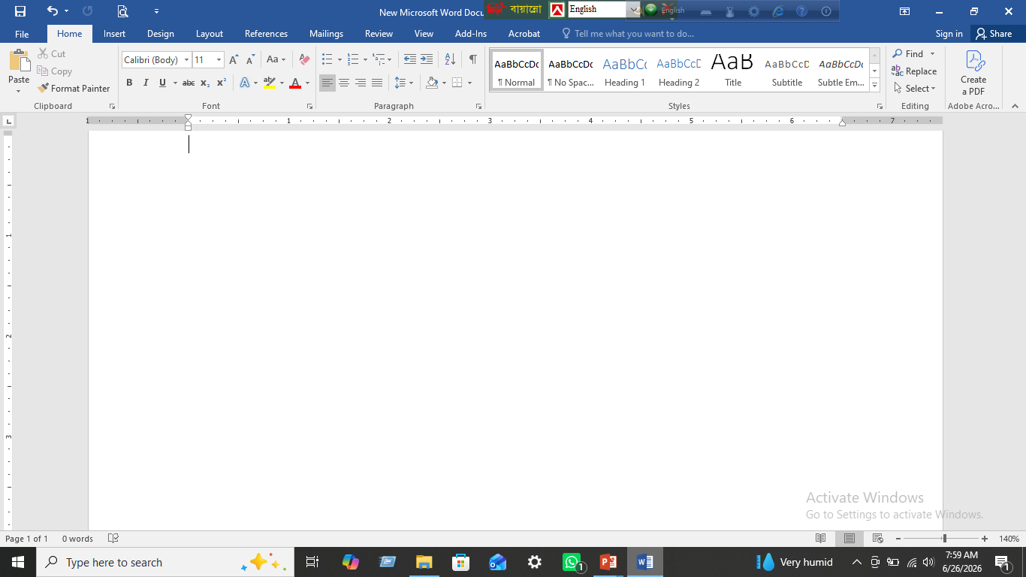
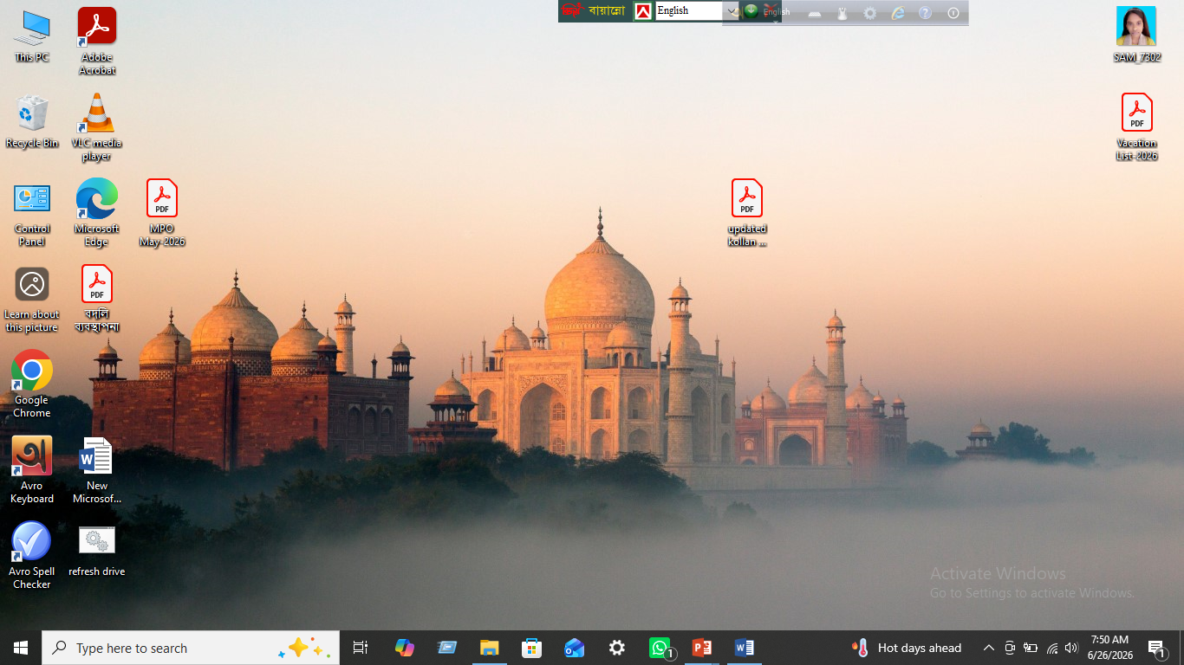
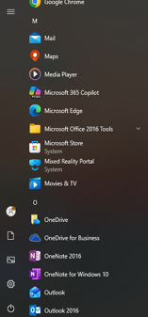
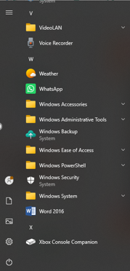

Start Button এর start এ ক্লিক করলে একটি মেনু আসবে, মেনু থেকে All Programs/All Apps ক্লিক করলে Microsoft Office আসবে সেখান থেকে Word ক্লিক করলে প্রোগ্রামটি চালু হয়ে যাবে।

Slide 9
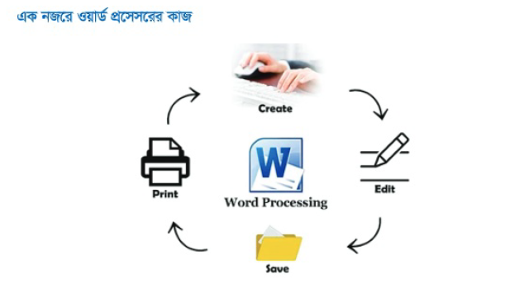

Slide 10
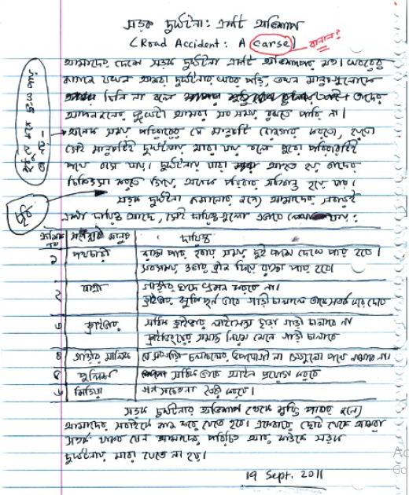
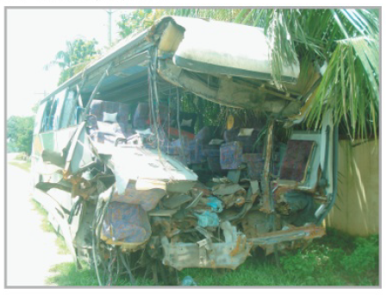
ওয়ার্ড প্রসেসরের গুরুত্ব ঃ

Slide 11
ওয়ার্ড প্রসেসরের সুবিধাঃ
ভুল সংশোধন করা যায়
লেখা ছোট বড় করা যায়
লেখা সংরক্ষণ করা যায়
ওয়ার্ড প্রসেসরে লেখার সুবিধা
টেবিল আকারে লেখা যায়
লেখায় বিভিন্ন রং করা যায়
ছবি সংযোজন করা যায়
লেখা মুছা ফেলা যায়

Slide 12
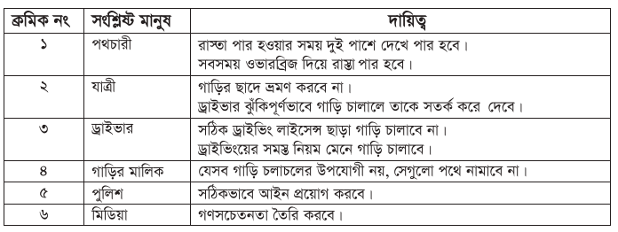
অবশ্যই পালন করতে হবে……

Slide 13
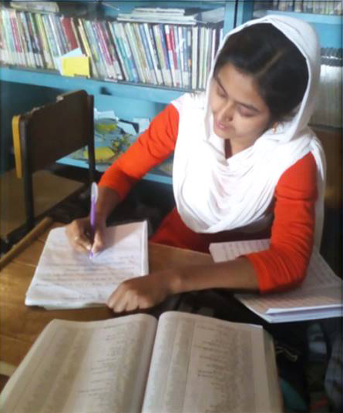
একক কাজ
1। ওয়ার্ড প্রসেসর কি?
2। ৪ টি ওয়ার্ড প্রসেসরের নাম লিখ।

Slide 14

জোড়ায় কাজ
১। ওয়ার্ড প্রসেসরের ৫টি কাজ লিখ।
২। ওয়ার্ড প্রসেসর ওপেন করার পদ্ধতি লেখ।

Slide 15


চলো নিজেকে যাচাই করি….
১। ওয়ার্ড প্রসেসর কি?
(ক) হার্ডওয়্যার (খ) সফটওয়্যার (গ) ম্যালওয়ার
২। কোনটি ওয়ার্ড প্রসেসর?
(ক) মাইক্রোসফট ওয়ার্ড (খ) মাইক্রোসফট এক্সেল (গ) গুগল
৩। ওয়ার্ড প্রসেসর ওপেন করতে কোথায় ক্লিক করতে হয়?
(ক) মাইক্রোসফট ওয়ার্ড (খ) অল প্রোগ্রাম/এ্যাপস (গ) স্ট্যাট বাটন

Slide 16
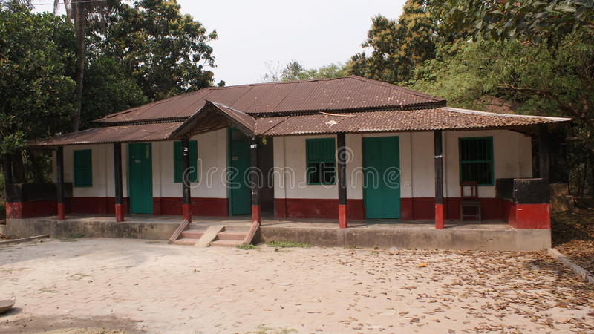
বাড়ির কাজ
ওয়ার্ড প্রসেসিং সফটওয়্যারের গুরুত্ব লিখে নিয়ে আসবে।

Slide 17

ধন্যবাদ সবাইকে।।

